Slide 1
МИНИАТЮРНЫЕ ИЗДАНИЯ
Преподаватель
ГАПОУ СО Самарский государственный колледж
Миненко Галина Павловна

Slide 2
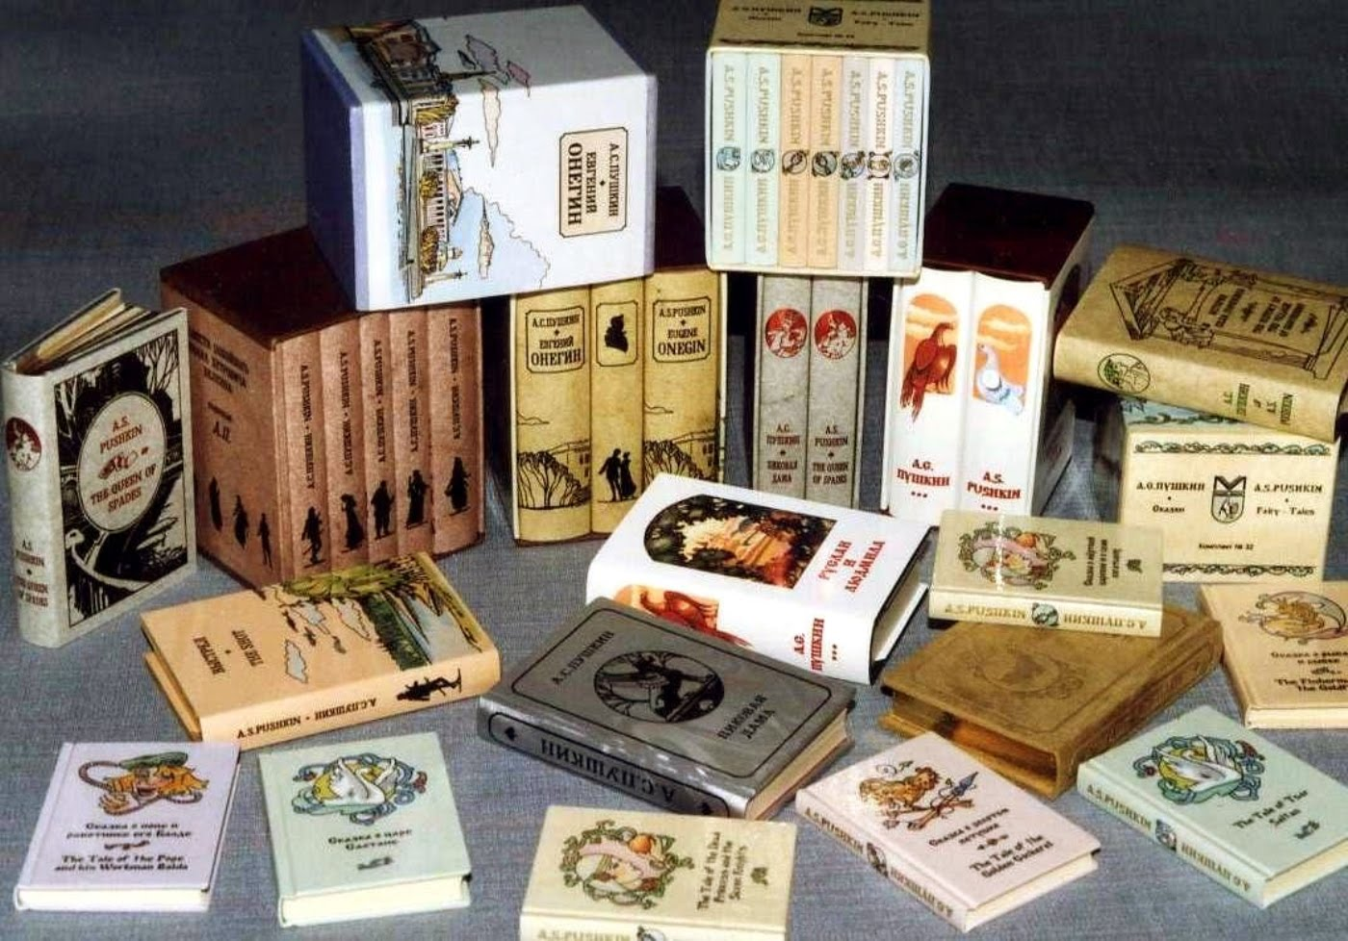
Так что же такое миниатюрная книга?
Однозначного определения нет. Раньше в СССР, а теперь и в России миниатюрной книгой считают издание (в обложке или в переплётной крышке), у которого максимальный размер блока не превышает 100 мм. Формат книги указывается в миллиметрах, первая цифра обозначает ширину, вторая — высоту издания. В других странах (США, Великобритании, Германии, Венгрии) эти параметры книги не должны превышать 3 дюймов, то есть 76 мм. Но среди миниатюрных изданий выделяются те, которые даже на фоне 76 мм выглядят малютками, — это микрокниги. Отличительной чертой микрокниг является, несомненно, размер (не более 10х10 мм)

Slide 3
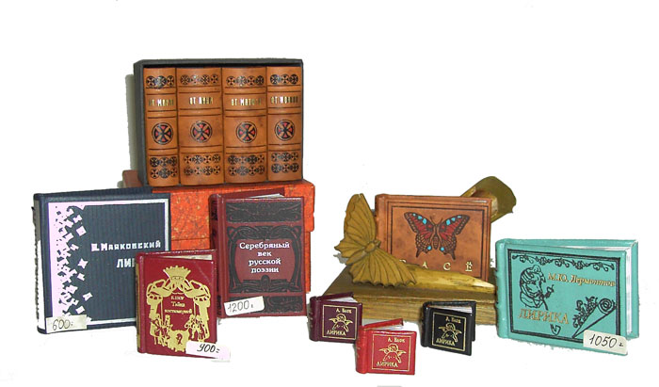
Зачем нужны миниатюрные издания
Это не просто забава. Каждая такая книга — история замечательных самобытных специалистов полиграфического мастерства. Оформить и набрать ее, напечатать, сброшюровать, переплести — сложная ювелирная работа. Вот почему миниатюрные книги наряду с произведениями изобразительного и декоративного искусства всегда привлекают коллекционеров и находят свое место в библиотеках.

Slide 4
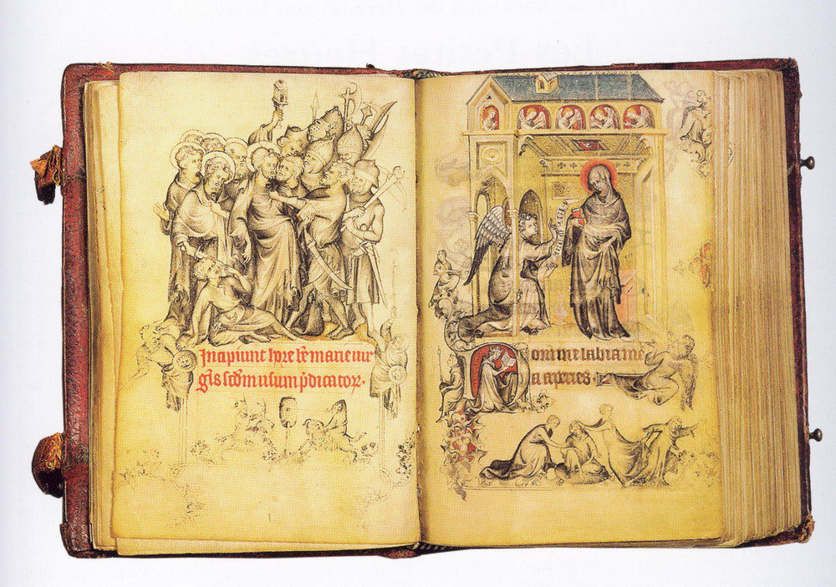
Первые миниатюрные издания
В Нью-Йорке, в музее «Метрополитен» хранится «Часослов» (настольная книга) Жанны д`Эвре, изготовленная по заказу французского короля Карла IV парижскими мастерами в 1325—1328 гг. Книга форматом 60х90 мм имеет коричневый кожаный переплёт с металлическими застёжками со строгим, но красивым тиснением золота на крышках и корешке, тройной золотой обрез. На 418 страницах имеются 25 цветных миниатюр, иллюминированных золотом.

Slide 5
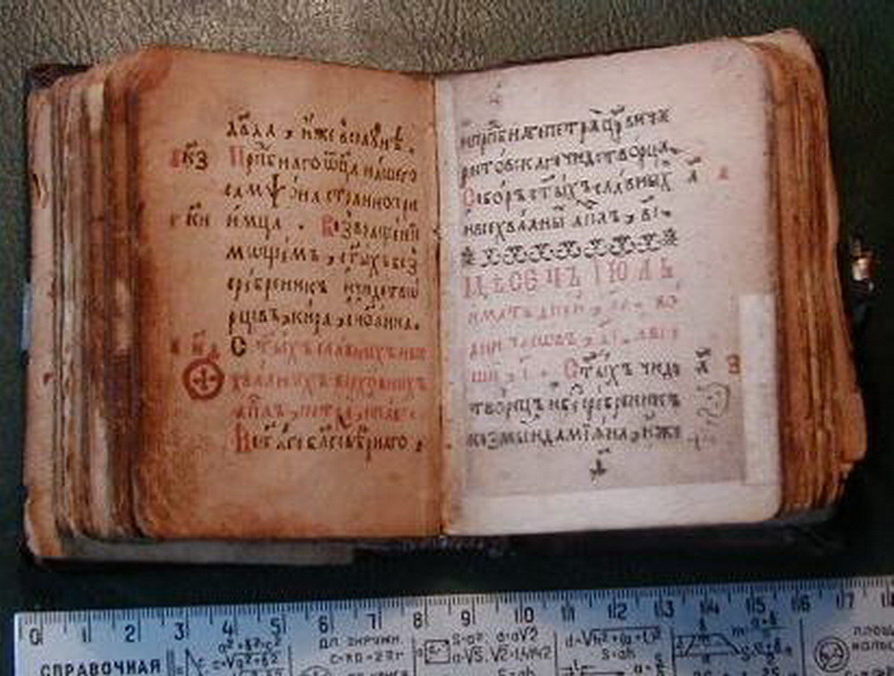
Первые миниатюрные издания в России
В России широкое распространение получили молитвословы, святцы, месяцесловы, а также различные календари и советы путешествующим в дороге, то есть книги практического содержания. Самой первой печатной миниатюрной книгой в России считают «Святцы», которую напечатал на Московском печатном дворе в 1639 году Василий Бурцов. Издание состоит из семнадцати 8-листных тетрадей форматом 71х97 мм. Текст набран шрифтом «терция», 136 листов не имеют нумерации. Из семи известных экземпляров три хранятся в Санкт-Петербурге, четыре — в Москве.

Slide 6
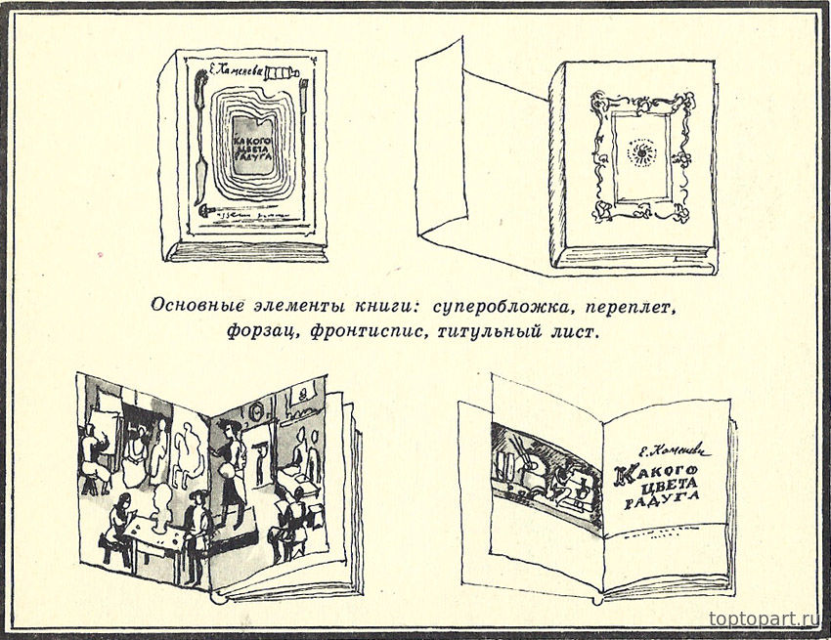
Основные элементы книжного издания

Slide 7
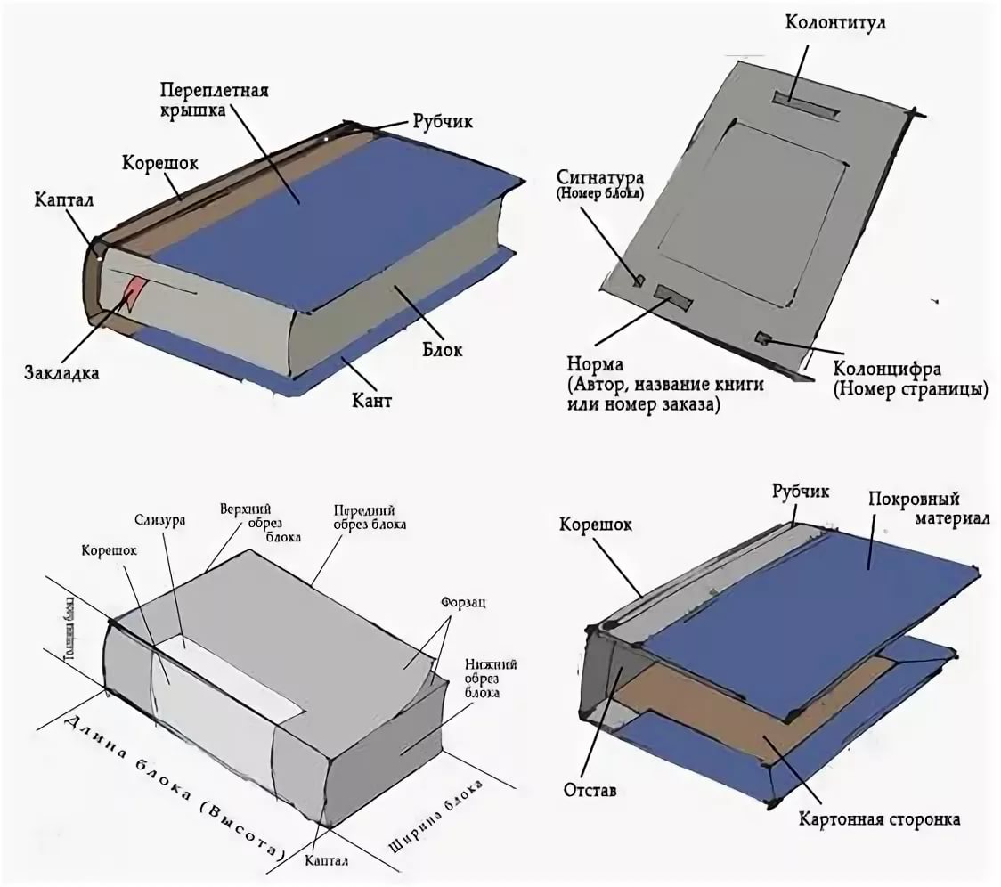
Основные элементы книжного издания

Slide 8
Внутренние элементы издания

Slide 10
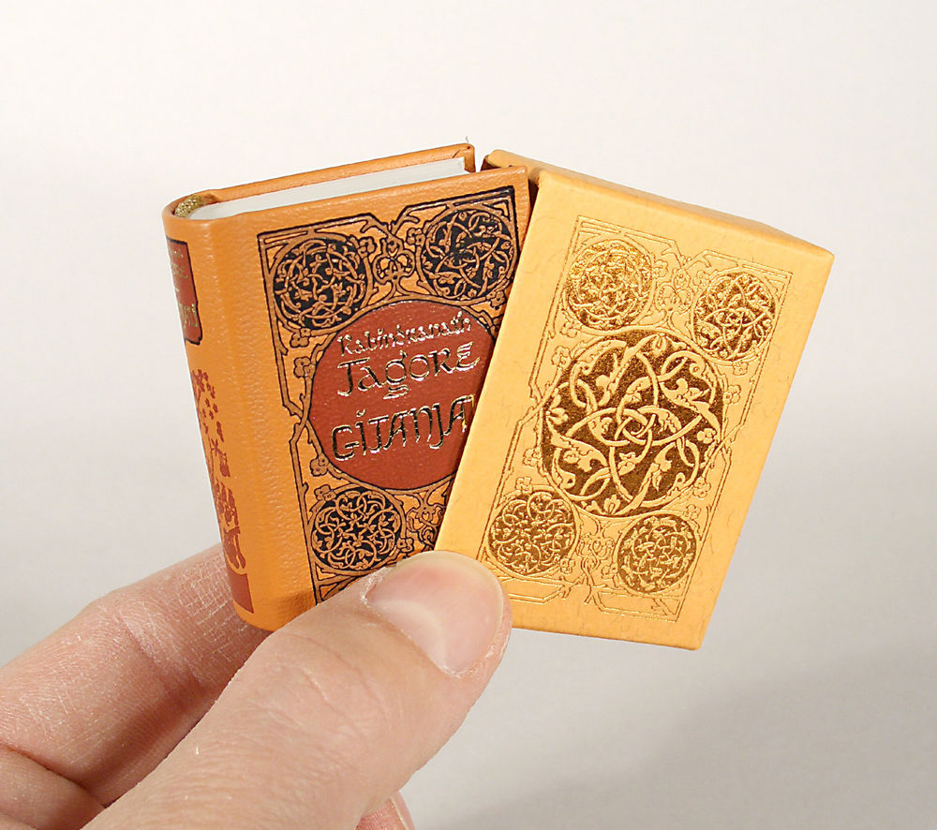
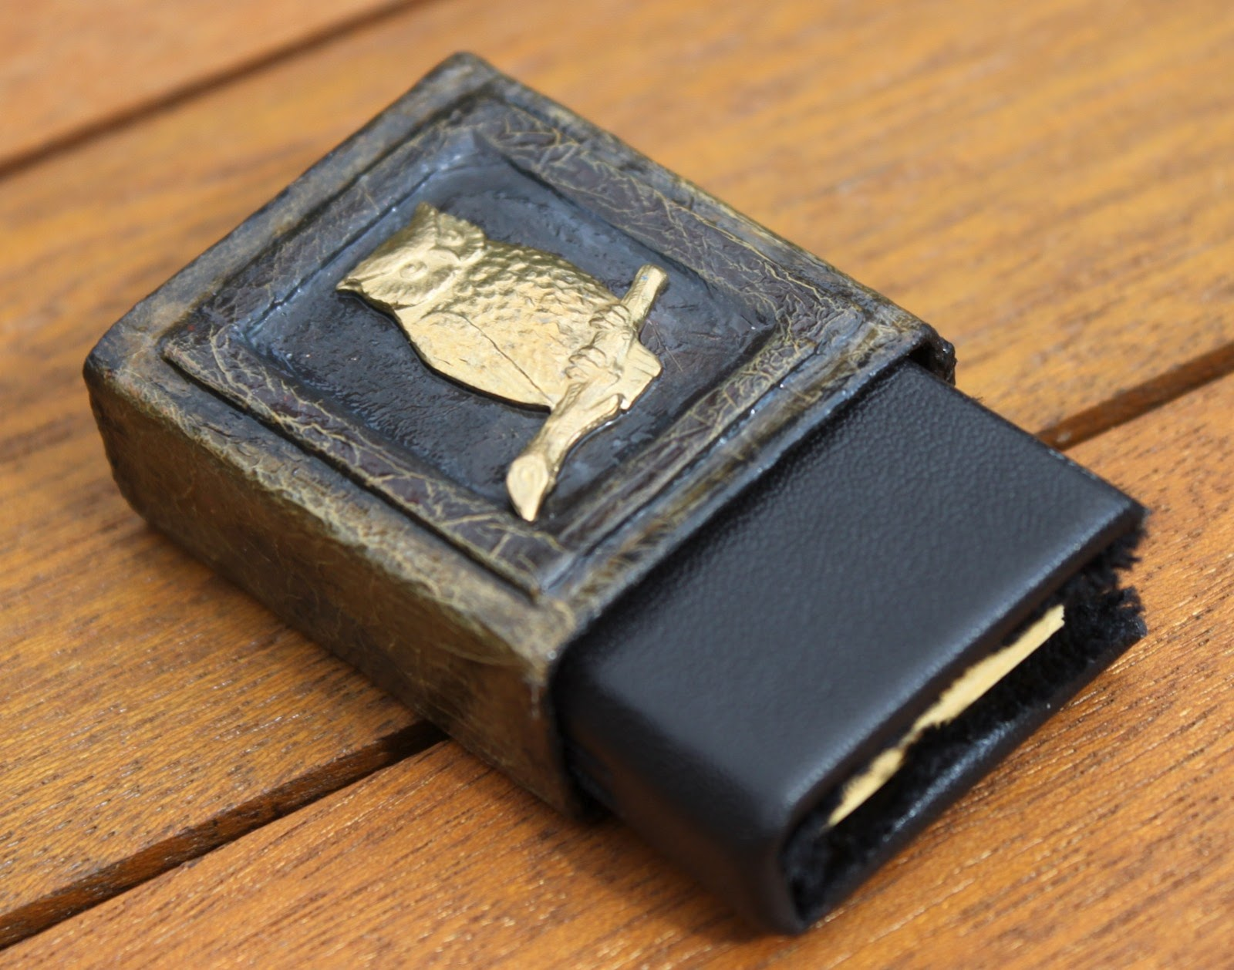
Удивительные книги

Slide 11
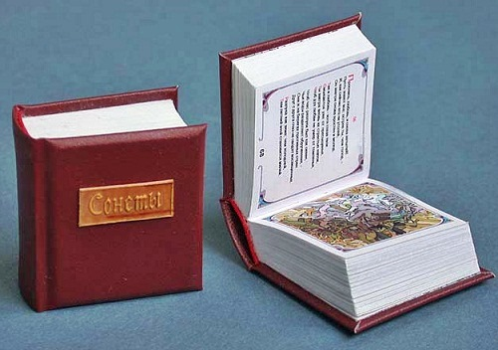
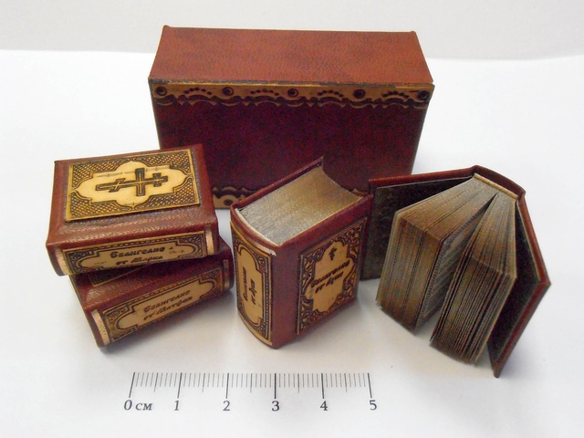
Почему миниатюры
Миниатюра – дети больших книг, поэтому умиляют, забовляют и самые дорогие

Slide 12
СПАСИБО ЗА ВНИМАНИЕ

